Slide 1

DEPARTAMENTO DE CIENCIAS ECONOMICAS ADMINISTRATIVAS Y DE COMERCIO
CARRERA DE INGENIERÍA EN FINANZAS Y AUDITORÍA C.P.A
TEMA: “APLICACIÓN DE UNA AUDITORÍA DEL SISTEMA DE GESTIÓN DE CALIDAD ISO 9001:2008 A LOS DEPARTAMENTOS DE APOYO ADMINISTRATIVO (CONTABILIDAD, FINANZAS, COMPRAS Y TALENTO HUMANO) DE LA EMPRESA SEDEMI S.C.C. PERIODO ENERO-JUNIO 2015 SANGOLQUÍ-ECUADOR.”

Slide 2

CAPITULO I
TEMA

Slide 3
PLANTEAMIENTO DEL PROBLEMA
La empresa SEDEMI cuenta con la certificación de la Norma ISO 9001:2008 desde el año 2007, por lo que debe cumplir con el requisito 8.2.2 esto es llevar a cabo auditorías internas en intervalos planificados
Las operaciones en la empresa crecen en gran volumen por lo que el control y aseguramiento de la calidad en los productos es imperante
de tal suerte que la ejecución de una auditoría le brindaría mayor confianza de que su sistema de gestión de calidad funciona y se ejecuta acorde a sus disposiciones y la norma ISO 9001:2008.

Slide 4

OBJETIVO GENERAL
Realizar una auditoría del sistema de gestión de calidad ISO 9001:2008 a los departamentos de apoyo administrativo (Contabilidad, Finanzas, Compras y Talento Humano) de la empresa SEDEMI S.C.C ubicada en Sangolquí, con el fin de determinar si cumplen con los requisitos de la norma ISO 9001:2008 y los requisitos del sistema de gestión de calidad, para el periodo enero-julio 2015.

Slide 5
OBJETIVOS ESPECÍFICOS
Conocer los procesos y procedimientos de los departamentos de apoyo administrativo (Contabilidad, Finanzas, Compras y Talento Humano) para entender el funcionamiento e importancia de los departamentos de apoyo administrativo (Contabilidad, Finanzas, Compras y Talento Humano) en los objetivos institucionales.
Evaluar si los departamentos de apoyo administrativo (Contabilidad, Finanzas, Compras y Talento Humano) cumplen con los requisitos de la norma ISO 9001:2008 y los requisitos del sistema de gestión de calidad de la empresa para comprobar el grado cumpliendo.
Realizar un análisis situacional de la empresa para conocer su entorno.
Determinar evidencia necesaria que respalde como se llevan las actividades dentro de los departamentos de apoyo administrativo (Contabilidad, Finanzas, Compras y Talento Humano) para establecer las conclusiones y recomendaciones que ayuden al mejoramiento del control del sistema de gestión de calidad.

Slide 6
JUSTIFICACIÓN
SEDEMI, al ser una empresa que ofrece a sus clientes soluciones para proyectos de infraestructura necesita considerar en sus operaciones los más altos estándares como es el caso de la norma ISO 9001: 2008.
Los departamentos de apoyo administrativo (Contabilidad, Finanzas, Compras y Talento Humano) están inmersos en el proceso de calidad , por lo que es necesario evaluar a través de la auditoría de gestión de calidad si los procesos de los departamento están cumpliendo con los requisitos de la norma ISO9001: 2008 y el sistema de gestión de calidad de la institución.

Slide 7
MARCO TEÓRICO Y CONCEPTUAL
Calidad: “grado en el que un conjunto de características, inherentes cumple con los requisitos”
Sistema de Gestión de la Calidad: “sistema de gestión para dirigir y controlar una organización con respecto a la calidad”
No conformidad: “incumplimiento de un requisito”
Conformidad: “cumplimiento de un requisito”

Slide 8

CAPITULO II
LA EMPRESA

Slide 9

RESEÑA HISTÓRICA
SEDEMI S.C.C., es una empresa ecuatoriana que inicio sus actividades en el año 1983 en un taller en el redondel del choclo cerca al destacamento de policías de Sangolquí, ofertando servicios de mecánica industrial. Con el crecimiento del área de ingeniería en el año de 1990 empieza ofertar servicios para el sector eléctrico fabricando torres y herrajes eléctricos.

Slide 10
Para el año 1999 la empresa se establece legalmente como SEDEMI S.C.C. (SERVICIOS DE MECÁNICA INDUSTRIAL, DISEÑO, CONSTRUCCIÓN Y MONTAJES), para atender las necesidades de las industrias eléctrica, petrolera, de telecomunicaciones y construcción en general. Tras las nuevas exigencias del mercado y con el propósito de satisfacer las necesidades y expectativas de los clientes, se volvió imperante la expansión de las instalaciones. Las nuevas instalaciones están localizadas en la zona industrial de Sangolquí, estas instalaciones están compuestas de dos galpones industriales para Fabricación de Estructura Metálica y un galpón para la Planta de Galvanizado en Caliente y dos bloques de oficinas y Bodegas.
Hoy SEDEMI ha crecido transformándose en una empresa moderna y eficiente, que mediante tres unidades operativas: 1. Planta de Fabricaciones Metálicas; 2. Servicios de Galvanizados en Caliente y 3. Montajes electromecánicos y construcciones civiles, brinda a sus clientes productos y servicios con puntualidad y bajo un estricto control de calidad.

Slide 11

BASE LEGAL
INTERNA | EXTERNA
Escritura de Constitución Reglamento Interno de Trabajo Código de Ética Reglamento Interno de Capacitación Manual de Calidad | Ley de Compañías Ley de Régimen Tributario Interno Código de Trabajo Ley de Seguridad Social Norma ISO 9001:2008 Norma INEN

Slide 12
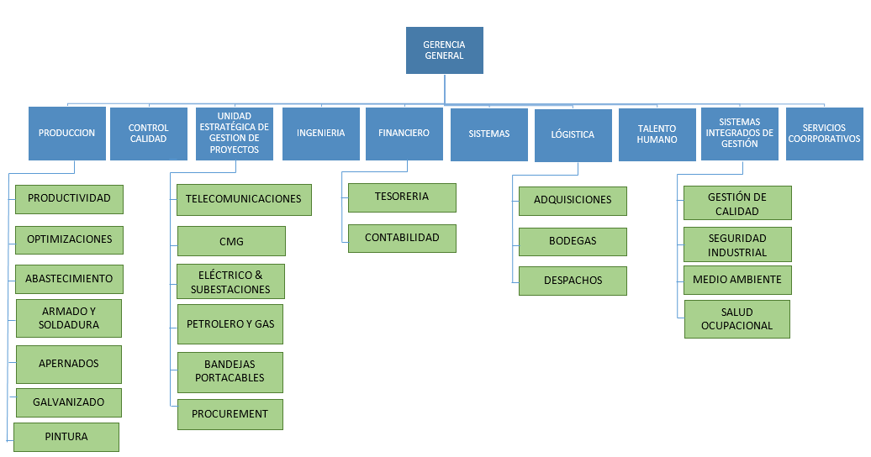
ORGANIGRMA ESTRUCTURAL

Slide 13
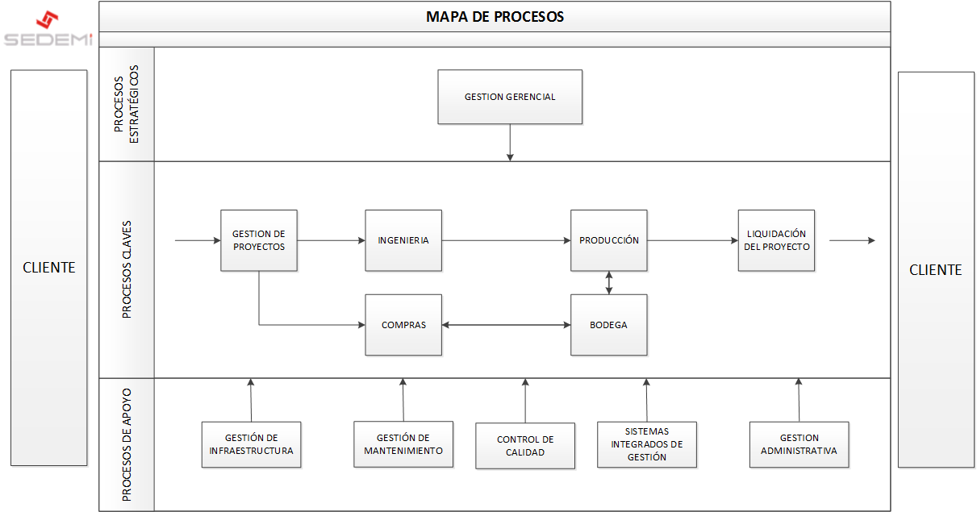

Slide 14
DIRECCIONAMIENTO ESTRATÉGICO DE LA EMPRESA SEDEMI S.C.C.
MISIÓN
“Generar Soluciones innovadoras para proyectos de infraestructura.”
VISIÓN
“Posicionarnos dentro de las empresas más grandes del país reconocidos por generar confianza en base a las experiencias de los Stakeholders, eficiencia de los procesos y el compromiso de nuestros colaboradores. Tendremos presencia comercial y productiva dentro de la Región Andina.”

Slide 15
OBJETIVOS ESTRATÉGICOS SEDEMI S.C.C.
Aperturar al menos una filial comercial y productiva en la Región Andina.
Ingresar al ranking de las 200 empresas más grandes del país a nivel de facturación.
Alcanzar el objetivo del 90% en el Índice de Satisfacción del Cliente.
Mejorar la eficiencia anual en 4% respecto a los resultados del año anterior.
Pertenecer al grupo de las 20 mejores empresas para trabajar en Ecuador.

Slide 16

POLÍTICAS
Políticas de Recursos Humanos
Políticas de Abastecimiento y Logística
Política de Calidad
Política de Seguridad y Salud Ocupacional

Slide 17

SEDEMI es una empresa ecuatoriana dedicada al diseño, construcción y galvanización de estructuras metálicas, comprometida con la satisfacción de las necesidades de sus clientes, con altos estándares de calidad, garantizando el mejoramiento continuo de los procesos del sistema de gestión de calidad. La política del sistema de gestión de calidad está documentada, implementada y difundida a las partes interesadas de SEDEMI con la supervisión, respaldo y compromiso de la Gerencia General.

Slide 18

PRINCIPIOS DE SEDEMI S.C.C.
Puntualidad
Responsabilidad
Respeto
Orden y limpieza
Mejoramiento Continuo
Compromiso
VALORES DE SEDEMI S.C.C.
Ética
Eficacia
Calidad

Slide 19
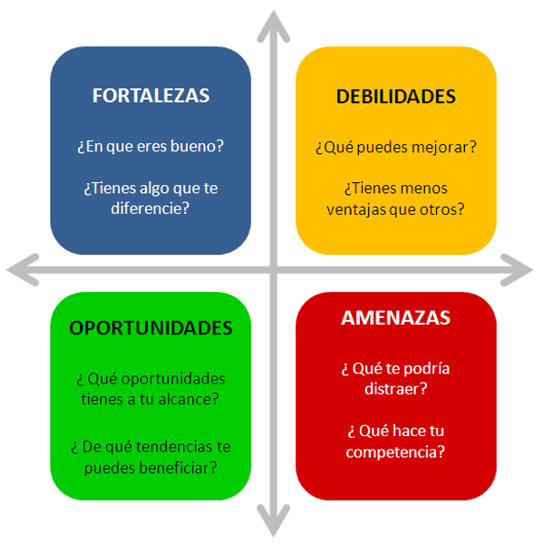
CAPITULO III
ANÁLISIS SITUACIONAL FODA

Slide 20
ANÁLISIS SITUACIONAL FODA
FORTALEZAS -Política de reinversión en tecnología, maquinaria y en activos para aumentar la capacidad instalada de la empresa. -Asesoría técnica personalizada para los clientes. - Sistema de gestión de calidad certificada. -Personal técnico con experiencia. | OPORTUNIDAD -El estado seguirá manteniendo su política de construcción de infraestructura en todos los sectores con financiamiento extranjero. -Avance tecnológico constante para procesamiento de información y datos, en maquinaria para producción.
DEBILIDADES -No se tienen indicadores para medir la contribución del personal en el rendimiento del negocio, ni de costos por la rotación del personal. -No se tienen Planes Comerciales (o de ventas) para Acabado Superficial. -No se dispone de un Plan de Mantenimiento Preventivo de la Planta de Galvanizado. -Entre el personal no se tiene la cultura de la planificación. La operación del día a día absorbe la mayor cantidad de trabajo. | AMENAZAS -Los pliegos de los concursos públicos no están hechos para seleccionar al de mayor capacidad en experiencia y equipos. -El Estado puede tener atrasos en los pagos creando problemas de liquidez -La competencia se encuentra también certificando a normas de calidad -Los pliegos de los concursos públicos no están hechos para seleccionar al de mayor capacidad en experiencia y equipos.

Slide 21

CAPITULO IV
FUNDAMENTOS TEÓRICOS

Slide 22

DEFINICIÓN DE AUDITORÍA
“es un proceso sistemático, independiente y documentado para obtener evidencias y evaluarlas de manera objetiva con el fin de determinar el alcance al que se cumplen los criterios de auditoría” (Griful, 2002, p.12).

Slide 23

IMPORTANCIA
La importancia de una auditoría a los sistemas de gestión de calidad radica en ofrecer a las empresas una evaluación de los hechos sucedidos en sus sistemas de gestión de calidad y los procesos que tienen la empresas
de esta manera al obtener conclusiones en base a los exámenes realizados, las empresas logran mejorar sus procesos y así alcanzar sus objetivos institucionales, todo esto se da ya que la empresa en sus actividades y procesos.
,

Slide 24

ALCANCE
El alcance se refiere al sistema de gestión de calidad, los procedimientos, y todos los puntos de la norma de calidad que para el caso de investigación es la norma ISO 9001: 2008, además se considera la información relacionada con documentación legal y administrativa de la empresa, que consiste en aspectos de ubicación física, actividades institucionales e informes.

Slide 25

ATRIBUTOS PERSONALES DEL AUDITOR
Ético
Mentalidad abierta
Diplomatico
Observador
Perceptivo
Vérsatil
Tenaz
Decidido
Seguro

Slide 26
NORMATIVA PARA LA REALIZACIÓN DE UNA AUDITORÍA
Norma | Objetivo
ISO 9000:2005 | Esta norma muestra los elementos de un sistema de gestión de calidad de donde nace el objeto de la familia ISO 9000.
ISO 9001:2008 | Muestra los requerimientos de un sistema de gestión de calidad y por tanto es la norma base para acreditación.
ISO 9004:2010 | Es una guía para que las entidades consigan el éxito sostenido en base a un enfoque de gestión de calidad.
ISO 19011:2011 | Esta norma tiene por objeto orientar acerca de las auditorías de los sistemas de gestión.

Slide 27

TÉCNICAS DE AUDITORÍA
Observación: “Consiste en cerciorarse en forma ocular de ciertos hechos o circunstancias, de reconocer la manera en que los servidores de una empresa aplican los procedimientos establecido. Esta técnica se aplica generalmente en todas las fases de la auditoría” (Miranda, 2012).
Comparación: “Es el estudio de los casos o hecho, para descubrir igualdad o diferencias al examinar, con el fin de apreciar semejanzas” (Miranda, 2012).
Investigación: “Es la obtención de datos e información, a por medio de los funcionarios de la propia empresa” (Cuellar, 2003).
Inspección: se trata de una verificación física de la existencia de registros, documentos u activos.
Confirmación: Consiste en obtener un documento a través de terceros relacionados con la empresa que respalden la veracidad de la información.

Slide 28
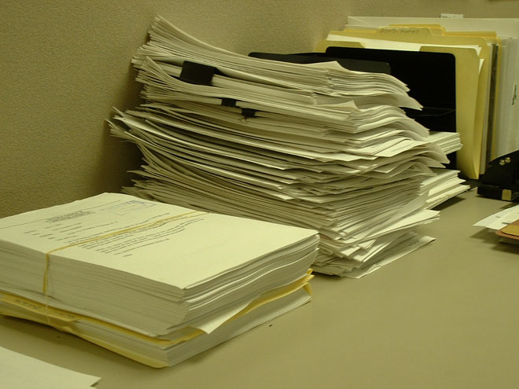
DEFINICIÓN DE PAPELES DE TRABAJO
Statements on Auditing Standards Num. 41 (AU 339.03) (Citado por Tamayo Alonso, 2003) conceptualiza a los papeles de trabajo de la siguiente manera “Los papeles de trabajo son registros que mantiene el auditor de los procedimientos aplicados, pruebas desarrolladas, información obtenida y conclusiones pertinentes a que se llegó en el trabajo…” (p.49).

Slide 29
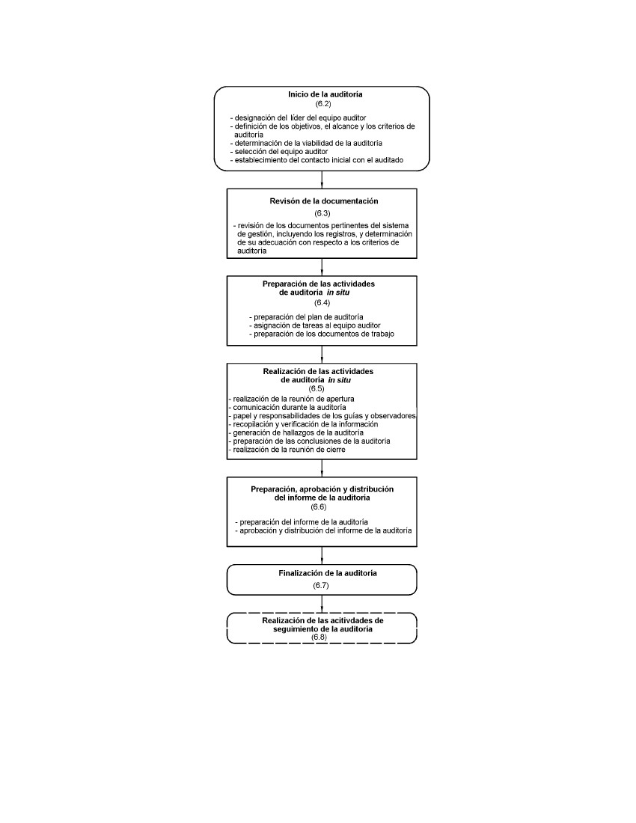
FASES DE LA AUDITORÍA

Slide 30

CAPITULO V
CASO PRÁCTICO

Slide 31
PROGRAMA DE AUDITORÍA
OBJETIVO
Determinar y evaluar la conformidad, capacidad y continuidad del Sistema de Gestión de Calidad de la empresa SEDEMI S.C.C. en los departamentos de apoyo administrativo (Contabilidad, Finanzas, Compras y Talento Humano), para asegurar el cumplimiento de los requisitos legales y reglamentarios aplicables al alcance del sistema de gestión basado en la norma ISO 9001:2008.

Slide 32
ALCANCE
La auditoría se realizara en las instalaciones que se ubican en la Planta Industrial de Sangolquí, Provincia de Pichincha. Considerando los siguientes procesos:
Talento Humano
Responsable del área: Alexandra Proaño
Capítulos ISO 9001: 4.1/4.2.3/4.2.4/6.2/6.4/8.2.3/8.5.2/8.5.3
Compras
Responsable del área: Diana Pillajo
Capítulos ISO 9001: 4.1/4.2.3/4.2.4/5.3/5.4.1/6.1/7.4.3/8.2.3/8.5.2/8.5.3
Contabilidad
Responsable del área: Patricio Corta
Capítulos ISO 9001: 4.1/4.2.3/4.2.4/5.3/6.1/8.2.3/8.5.2/8.5.3
Financiero
Responsable del área: Diego Oña
Capítulos ISO 9001: 4.1/4.2.3/4.2.4/5.3/6.1/8.2.3/8.5.2/8.5.3

Slide 33
RESPONSABILIDADES
Líder de auditoría
Informar al gerente general sobre el alcance de la auditoría a realizar.
Determinar recursos, el alcance y los procedimientos de la auditoría.
Hacer un monitoreo y revisión del programa de auditoría para posterior realizar un proceso de mejora.
Dirigir y coordinar las auditorías.
Informar sobre el proceso y resultado de la auditoría a las partes correspondientes que están inmersas en la auditoría.
Equipo de auditoría
Realizar lo dispuesto en el plan de auditoría
Evidenciar el trabajo realizado.
Preparar los informes de no conformidad, oportunidades de mejora y otros que sirvan de base para el informe final.

Slide 34
COMPETENCIAS DE LOS MIEMBROS DEL EQUIPO AUDITOR
Para que el trabajo de auditoría se realice de forma adecuada con el fin de obtener un trabajo profesional el equipo auditor debe tener las siguientes competencias
Tener curso de auditor interno
Ser independiente del proceso a ser auditado
Ser miembro de la organización al menos 6 meses

Slide 35
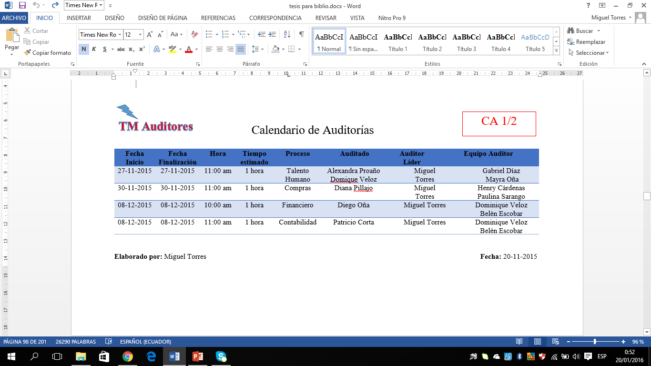

Slide 36
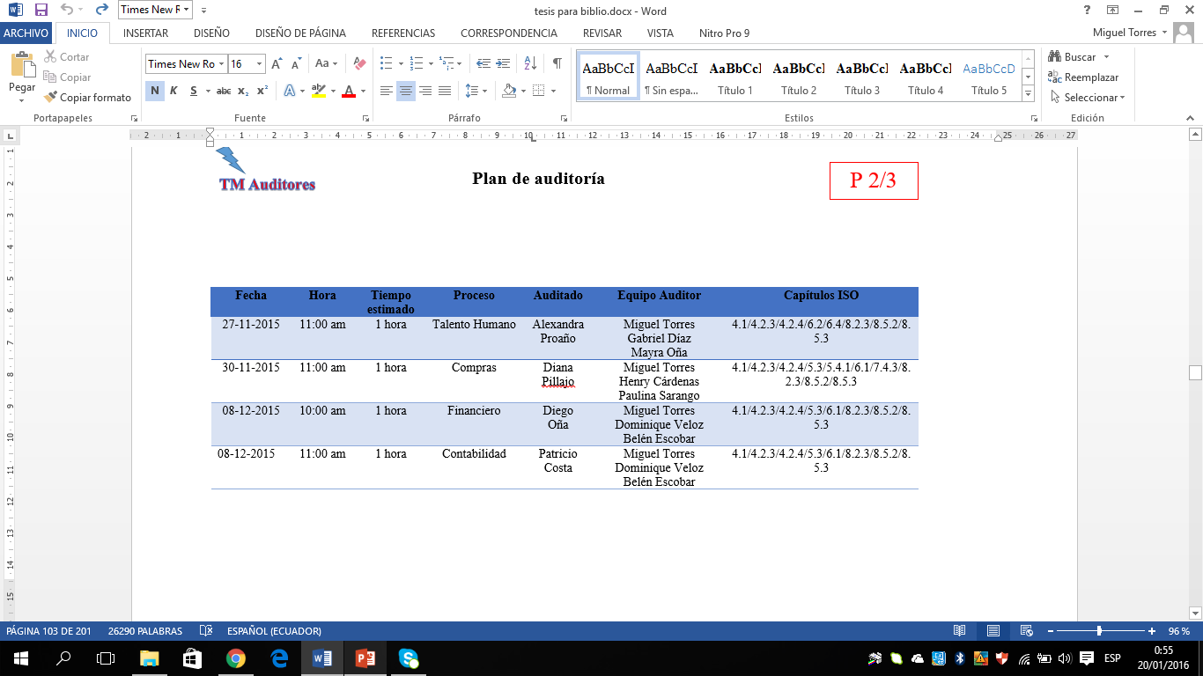

Slide 39
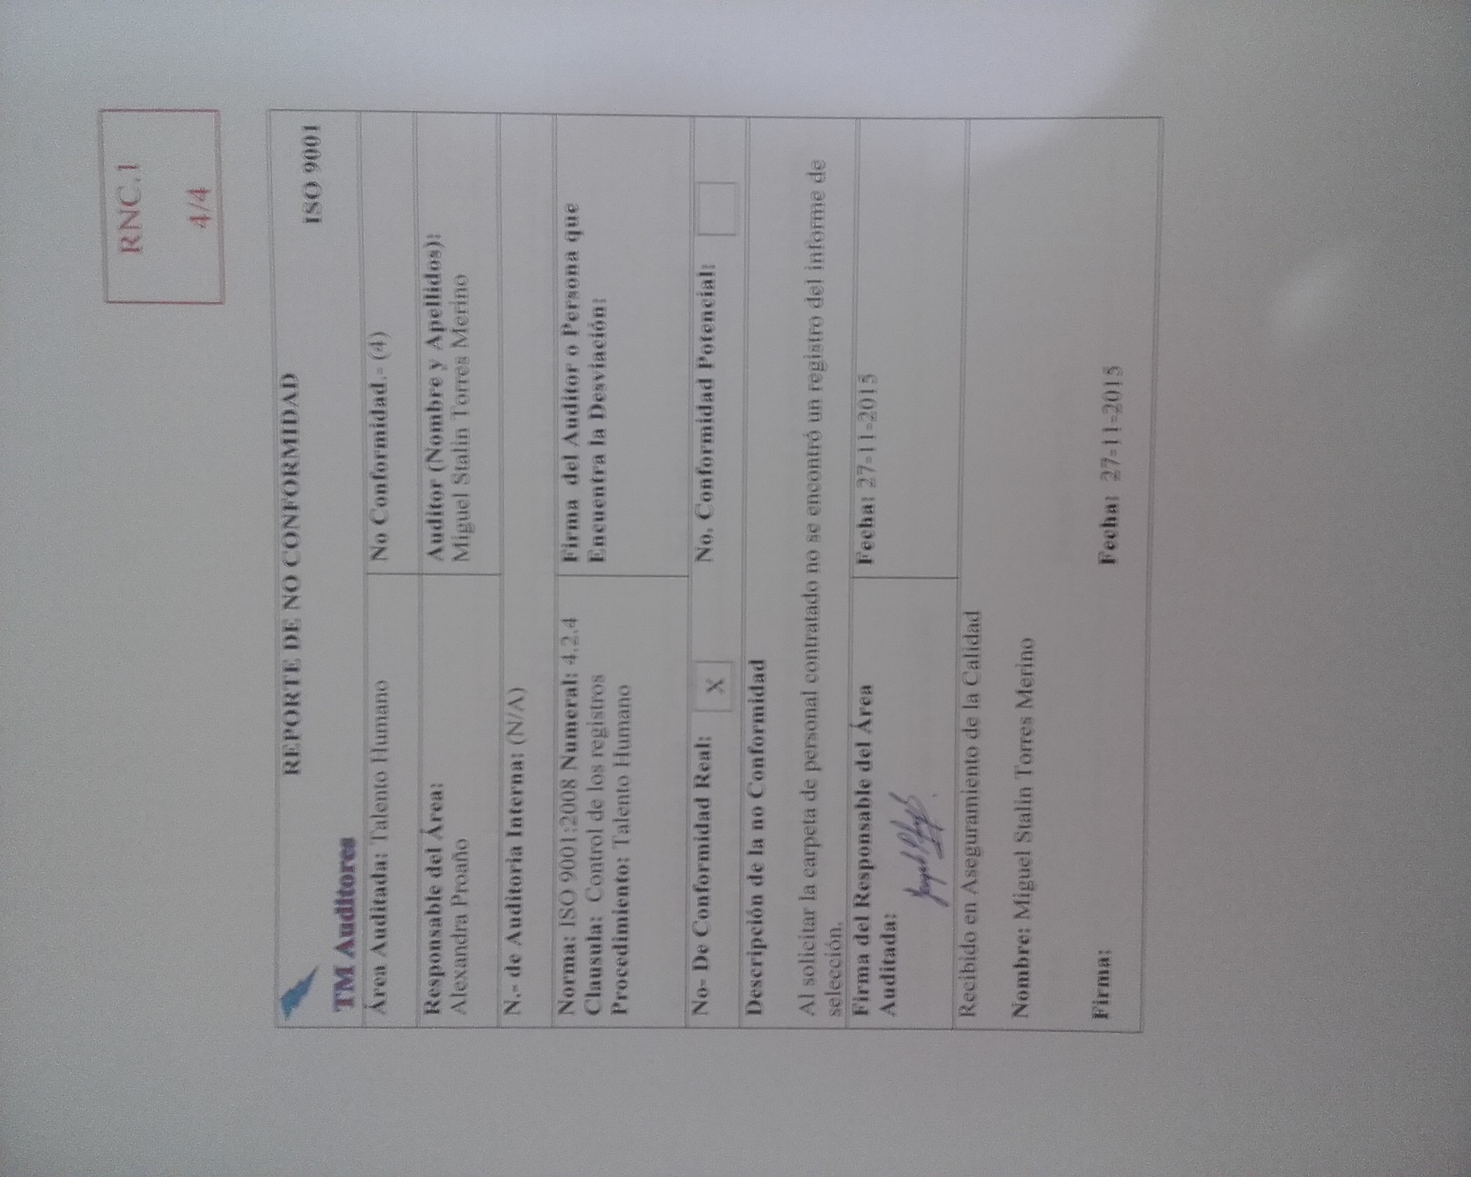

Slide 40
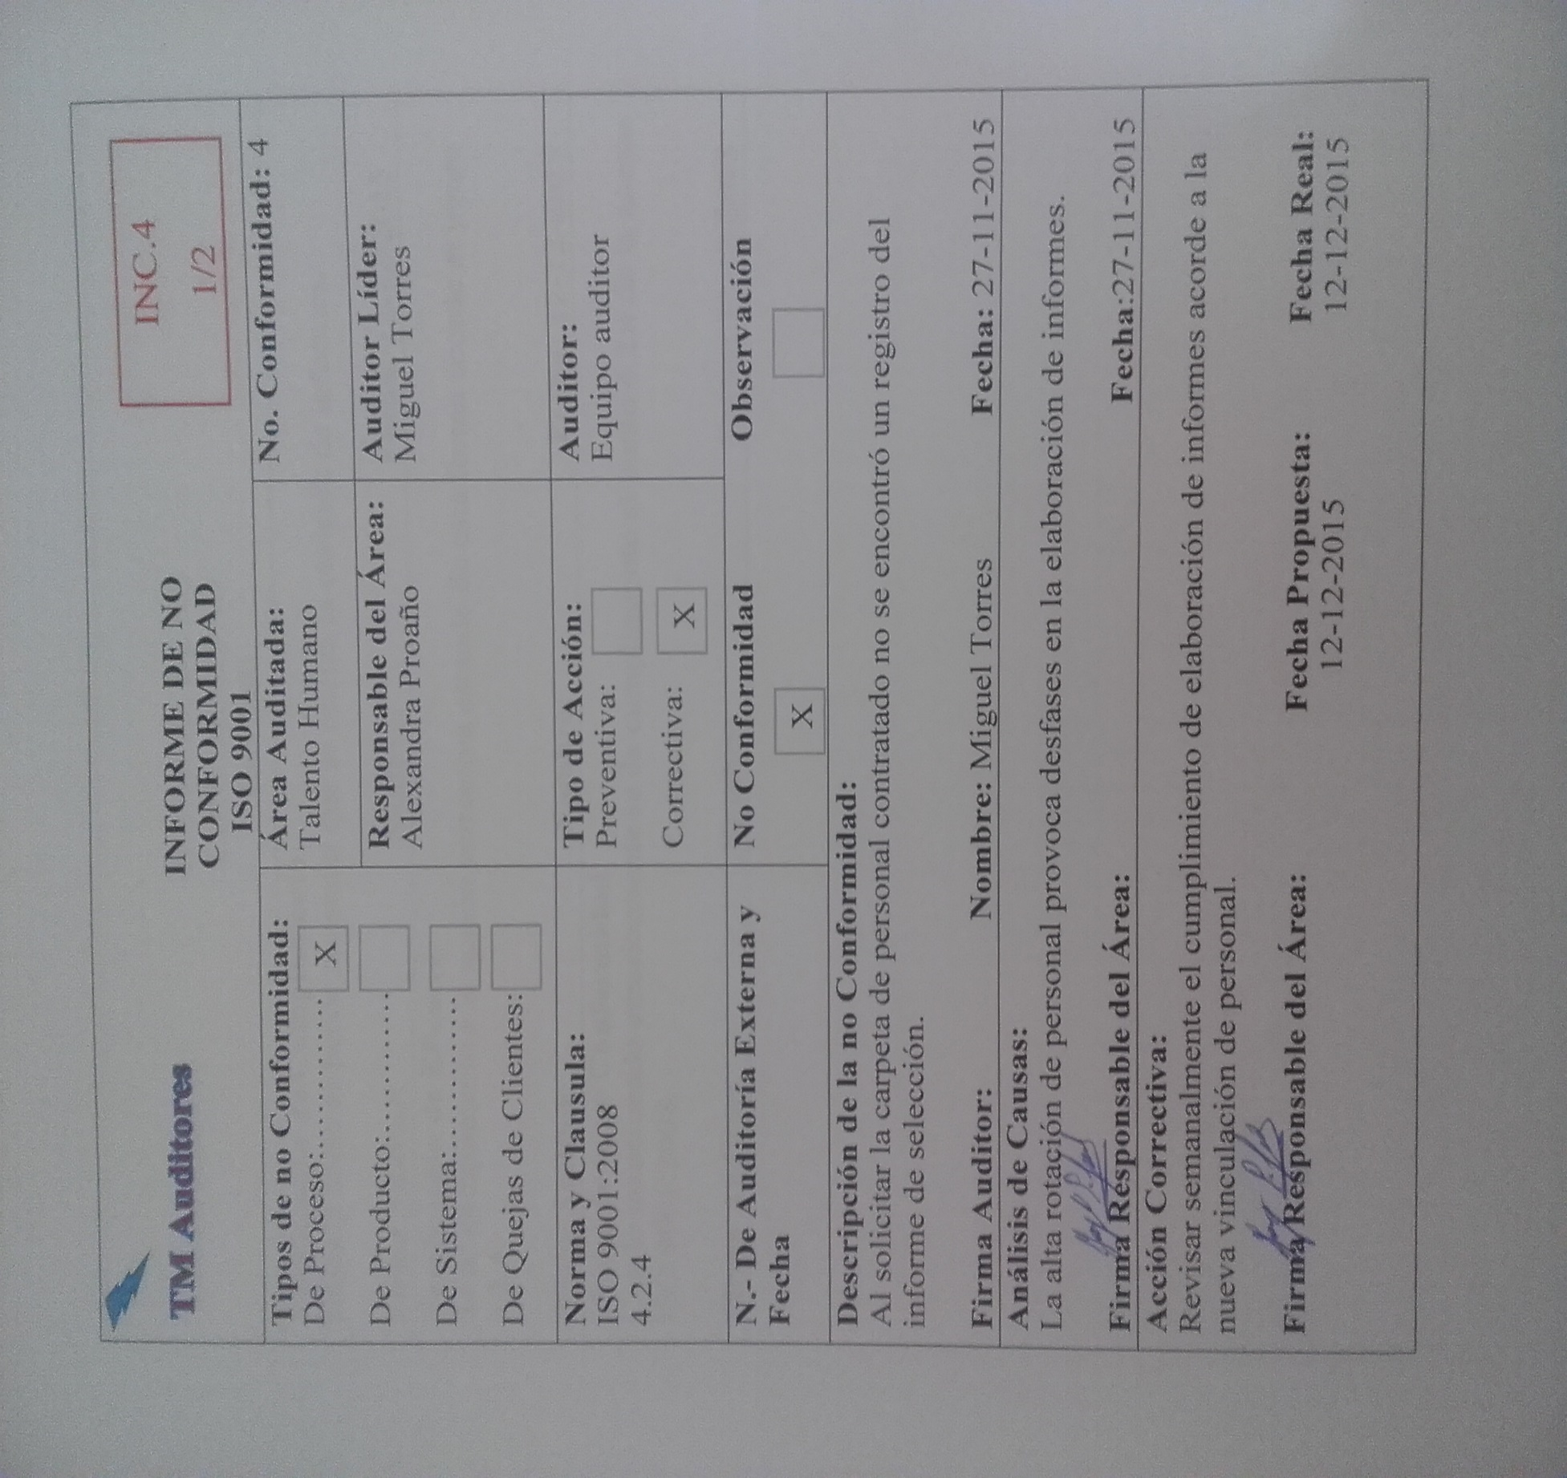

Slide 41
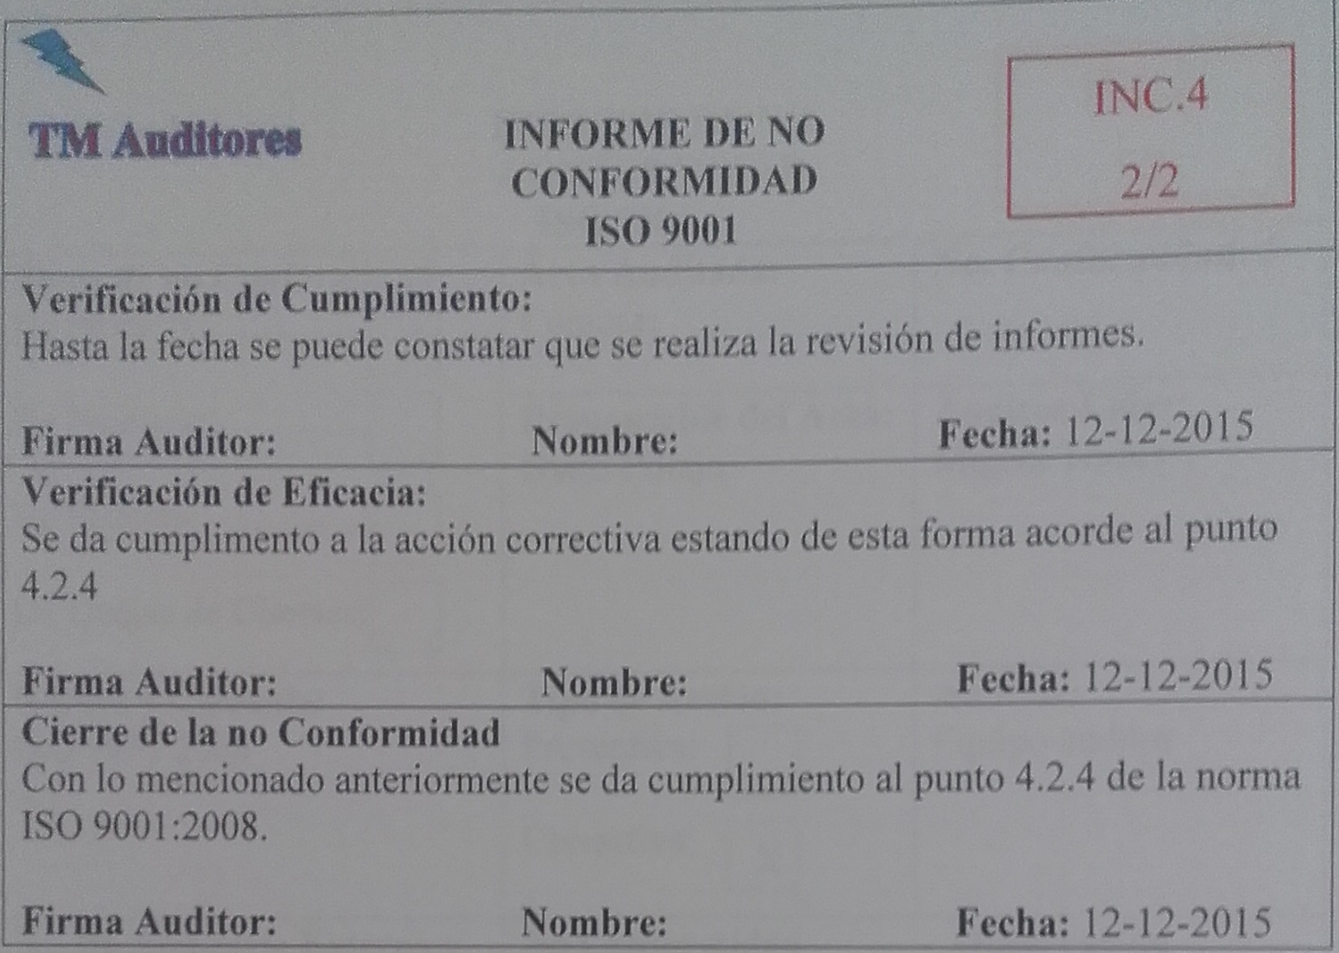

Slide 42
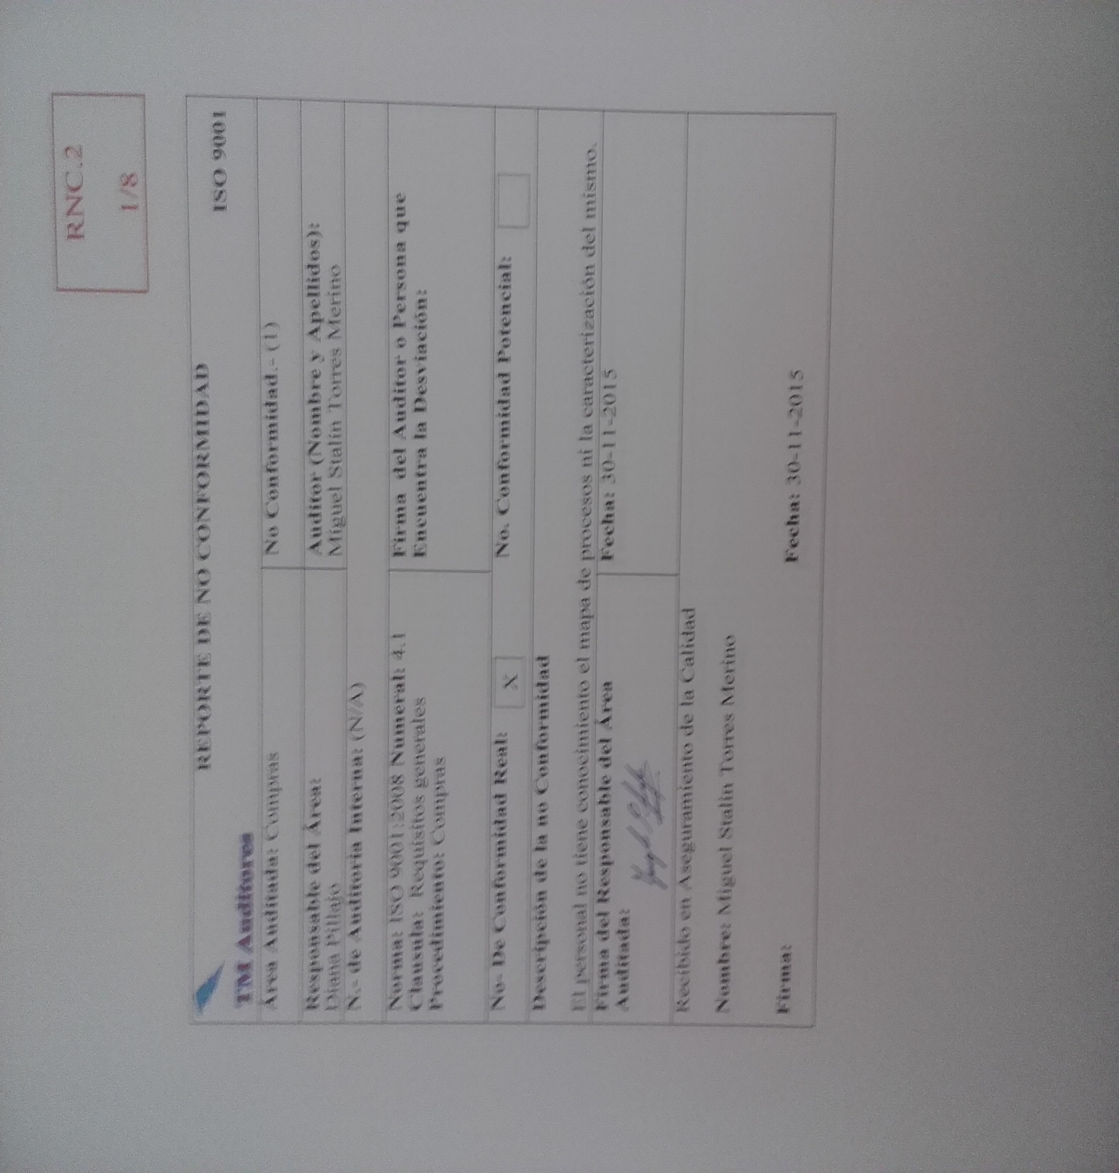

Slide 43
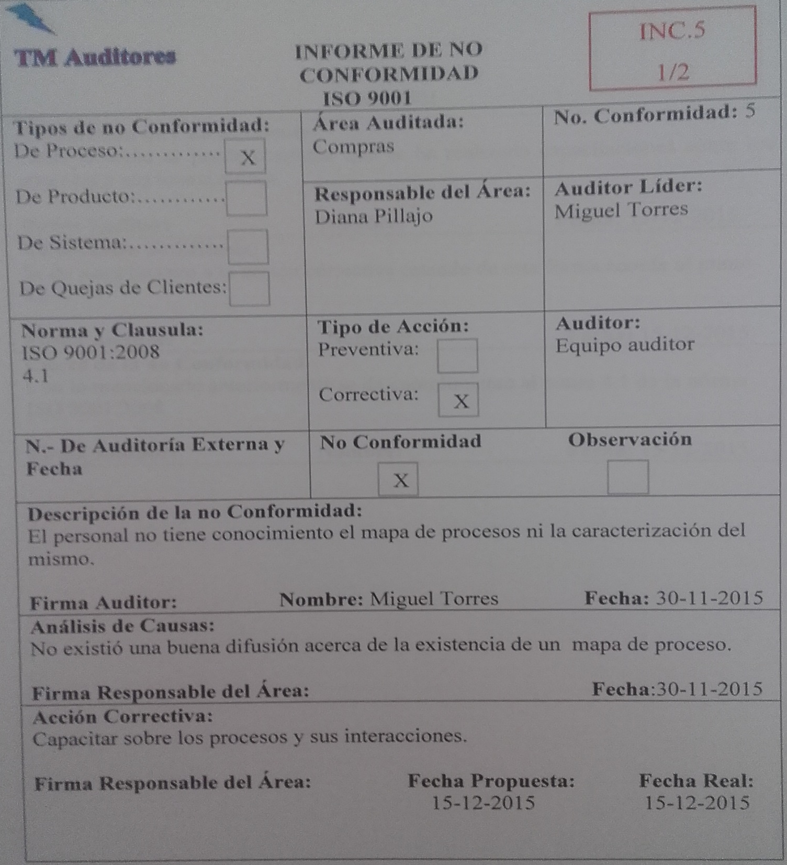

Slide 44
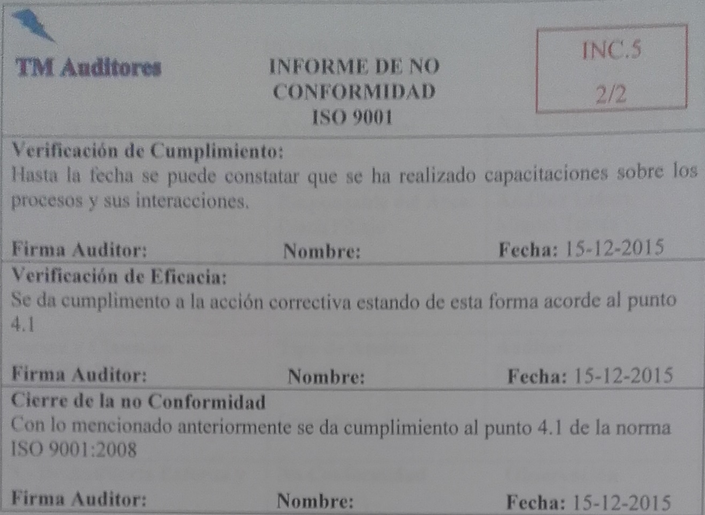

Slide 45
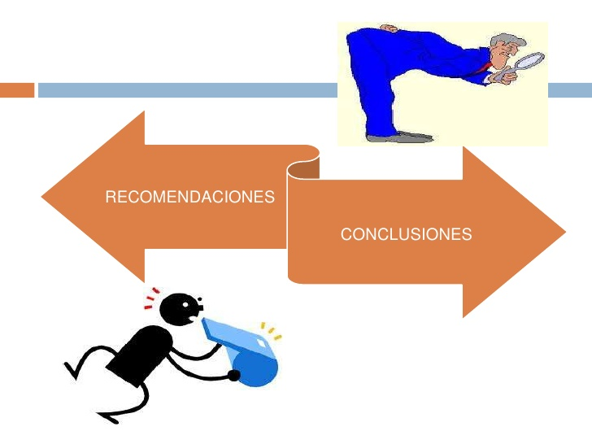
CAPITULO VI
CONCLUSIONES Y RECOMENDACIONES

Slide 46
CONCLUSIONES Y RECOMENDACIONES
En la realización de la auditoría se concluyó que es necesario realizar capacitaciones acerca de los procesos e interacción de los mismos en la empresa.
De la evaluación realizada a través de la auditoría se concluye que es necesario que se realicen procesos de control de documentos y registros, se elabore un presupuesto por cada departamento y se mejore la comunicación entre departamentos.
Realizar capacitaciones para que el personal de la empresa conozca sobre los procesos de la empresa y su interacción para de esta forma mejorar el mantenimiento de la calidad en la organización.
Realizar reuniones semanales o mensuales para tratar temas de acciones preventivas y correctivas en los procesos internos de la organización.
Determinar indicadores de gestión para el departamento financiero ya que el mismo necesita conocer el progreso de su proceso.
Realizar un presupuesto para cada departamento y dar seguimiento a la ejecución del mismo con relación a la planificación de actividades.

Slide 47


